Slide 1
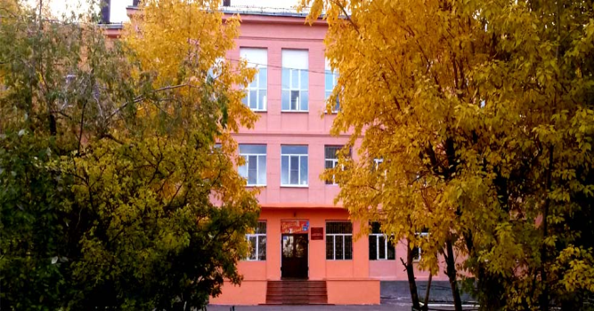
МБОУ «Многопрофильная гимназия № 12» г.Читы
Юридический адрес г. Чита, ул. 9-ое января 64
Фактический адрес г. Чита, ул. 9-ое января 64
Телефон 35-09-23 или 35-64-38.
Электронная почта chita_gymn12@mail.ru
Сайт ОУ http://gim_chit_12.chita.zabedu.ru
Год основания 1963

Slide 2
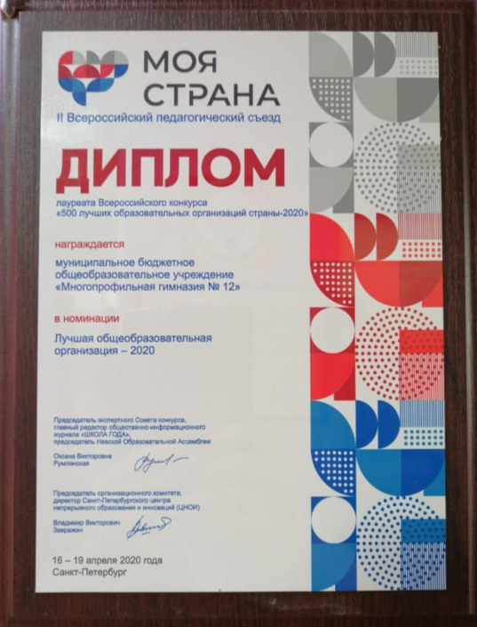
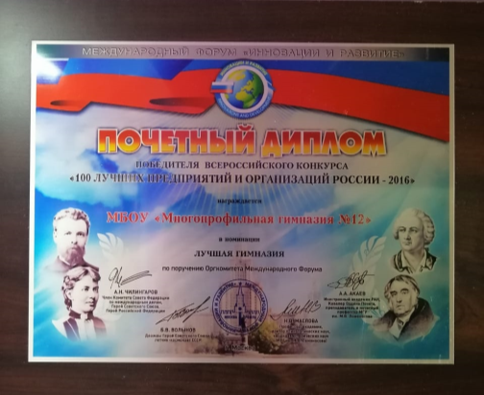
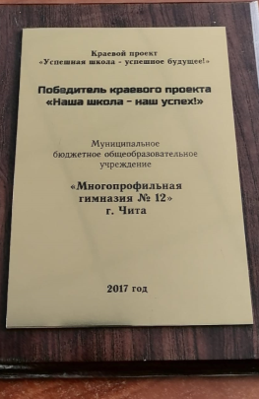
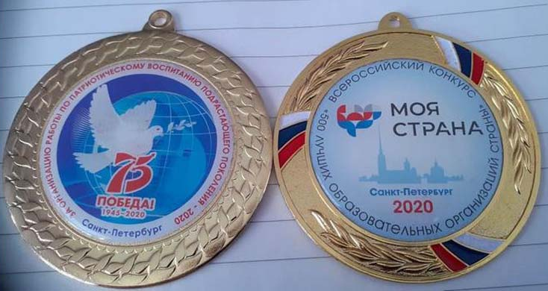

Slide 3
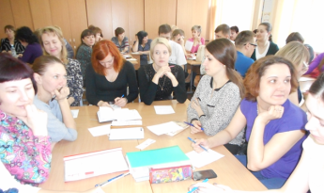
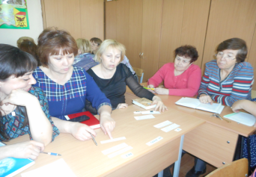
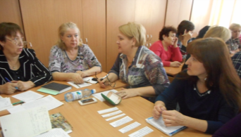
Кадры решают всё!
На сегодняшний день в гимназии 61 педагог.
17 педагогов имеют почётные звания:
1 - Отличник народного образования,
14 – Почётный работник общего образования РФ,
2 – Заслуженный профессиональный работник Читинской области.
24 педагога имеют высшую профессиональную категорию,
15 педагогов первой профессиональной категории,
8 педагогов соответствуют занимаемой должности

Slide 4
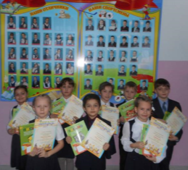
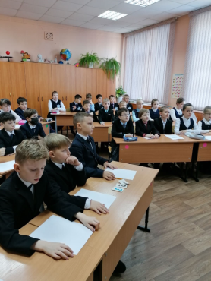
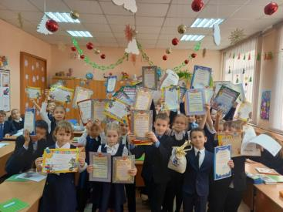
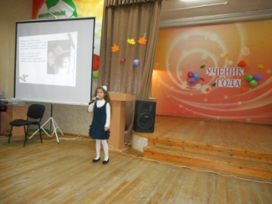
Уровень начального общего образования
Это создание условий для осознания учеником причастности к традициям и духу гимназии, формирования положительной мотивации к различным видам интеллектуальной , творческой и социально значимой деятельности

Slide 5
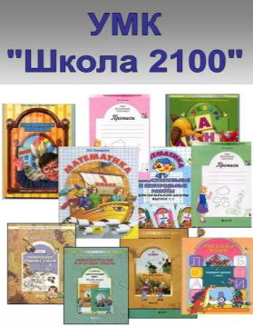


В начальной школе обучаются 460 ребят в 14 классах. Работают 16 педагогов.
Программы обучения:
«Школа 2100»
«Начальная школа 21 века»
Развивающая система Занкова

Slide 6
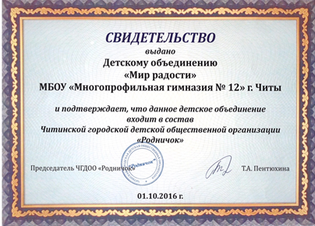
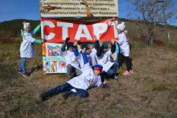
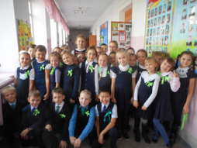
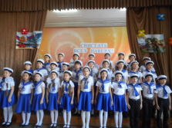
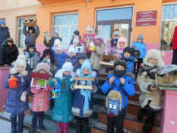
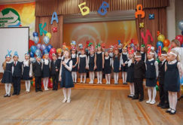
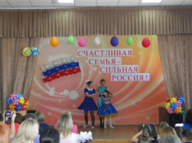
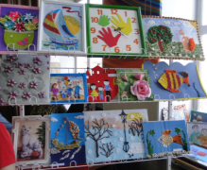
В школе должна царствовать
серьёзность, допускающая шутку,
но не превращающая всего дела в шутку,
ласковость без приторности,
справедливость без придирчивости,
доброта без слабости,
порядок без педантизма и главное -
постоянная разумная деятельность.

Slide 7

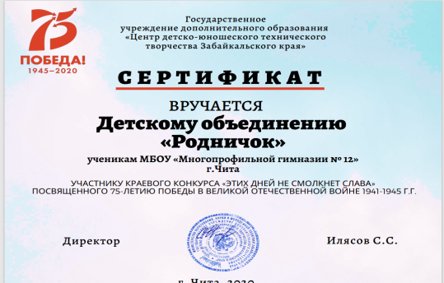
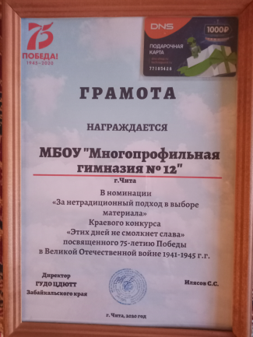
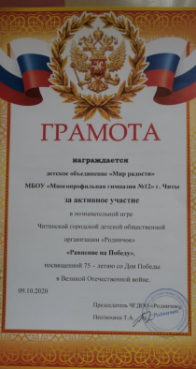

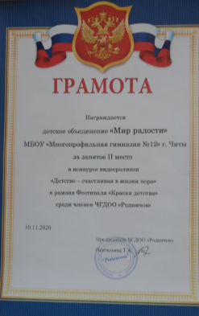
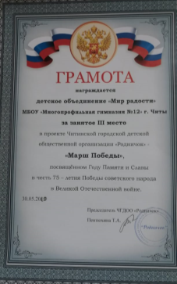

Slide 8
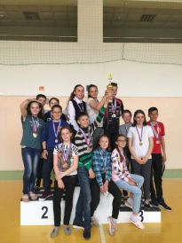
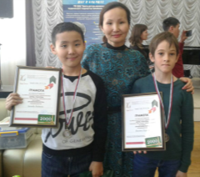
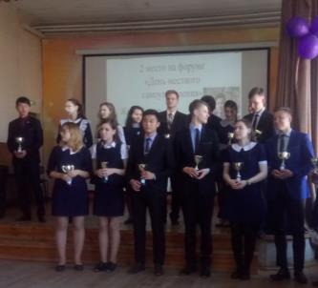
Уровень основного общего образования
Это стимулирование активной жизненной позиции подростка в процессе освоения форм самостоятельной учебно-познавательной, проектной деятельности, освоения способов общения, самоутверждения, самопрезентации, проявления организаторских, управленческих качеств.

Slide 9
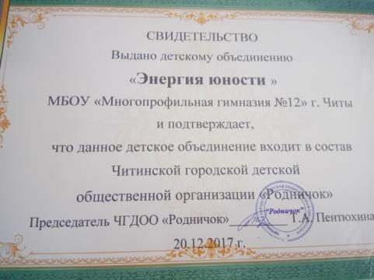
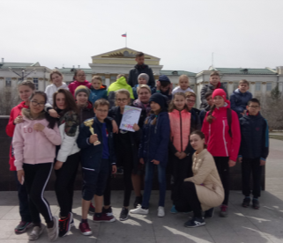
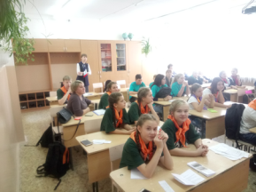
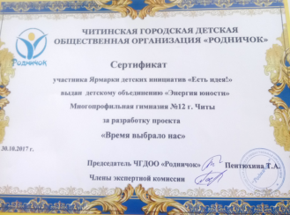
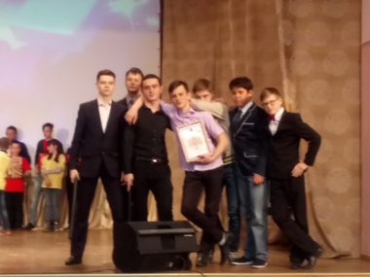
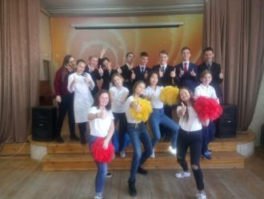

Юность бескорыстна в помыслах и чувствах, поэтому она наиболее глубоко понимает и чувствует правду.

Slide 10
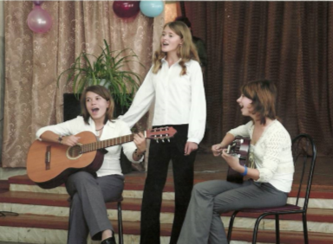
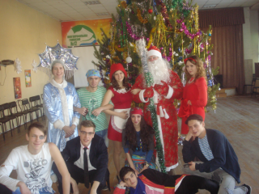
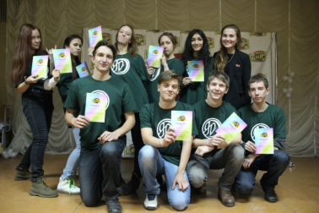
Уровень среднего общего образования
Это поддержка и содействие гимназисту в выборе индивидуальной траектории развития в образовательном пространстве гимназии и социокультурного взаимодействия, в активном самовыражении, в личностном и профессиональном самоопределении.

Slide 11
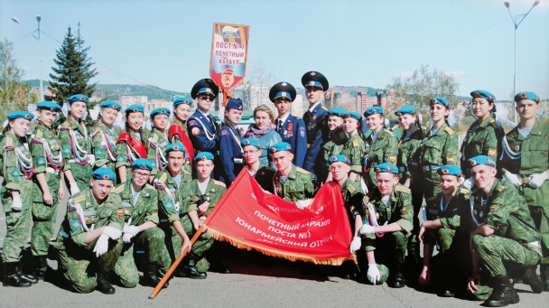
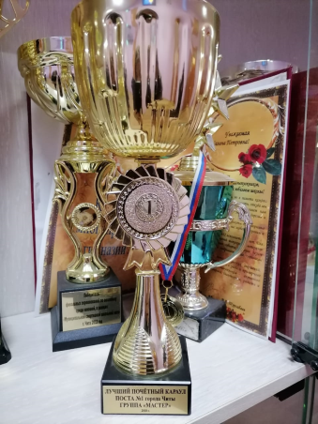
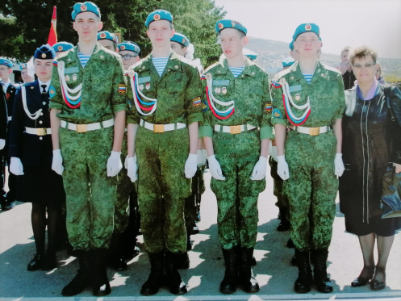

Slide 12

Международная игра конкурс «Русский медвежонок»
Международный игровой конкурс « <Британский бульдог»
Международный математический конкурс «Кенгуру»
Международный математический конкурс «Кенгуру- выпускникам»
Международный игровой конкурс « Человек и природа»
Международный игровой конкурс «Золотое руно»
Международный игровой конкурс «Пегас»
IV Международный конкурс «Старт в науке»
Всероссийский конкурс «КИТ»
Всероссийский командный кубок «КИТ» , программирование
Фестиваль науки в Забайкальском крае
Муниципальный этап конкурса «Будущее Забайкалья »
Региональный этап Международных Рождественских образовательных чтений
Краевой детско-юношеский литературный конкурс имени Г.Р. Граубина
Краевая олимпиада по ИКТ «Кубок Нархоза»
Забайкальская краевая метапредметная олимпиада среди учащихся гимназий и лицеев
Краевой заочный гуманитарно-просветительский конкурс «Полиция
Забайкалья – вчера и сегодня» Городской конкурс стендовых презентаций о работе ШНОУ
Городская НПК «Наука глазами школьников»
Городская политическая игра «Диалог цивилизаций»
Городская игра по избирательному праву на ИФ ЗабГУ
Городская игра «Я и мои гражданские права » ЗабГУ
Открытая олимпиада по китайскому языку при ЗабГУ
«Молодёжная научная весна» ЗабГУ
«Дорожная олимпиада 2017 -2018» по физике, ОАО «РЖД»
«Белая ладья»
Краевой конкурс чтецов «Живая классика»

Slide 13
Нам есть чем гордиться!
На протяжении многих лет гимназия становится победителем и призёром олимпиад и научно-практических конференций разных уровней.
2017-2018 год : 35 победителей муниципального этапа и 9 победителей краевого этапа ВОШ
2018-2019 год: 30 победителей муниципального этапа и 8 победителей краевого этапа ВОШ
2019-2020 год: 31 победитель муниципального этапа и 5 победителей краевого этапа ВОШ
2020-2021 год: 32 победителя муниципального этапа и 6 победителей краевого этапа ВОШ

Slide 14
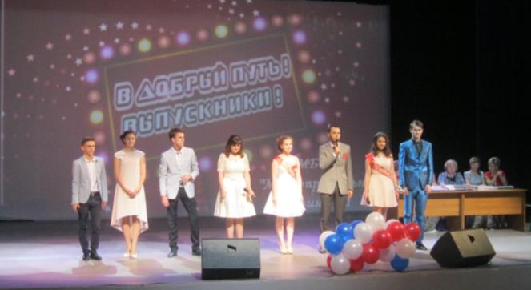
За последние три года наши выпускники принесли в копилку
47 золотых медалей
2017-2018 – 17
2018-2019 – 14
2019-2020 – 16

